Slide 1
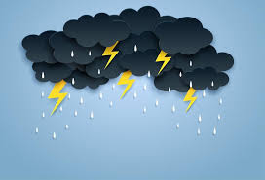



BENEFICIOS DE LA LLUVIA

Slide 2

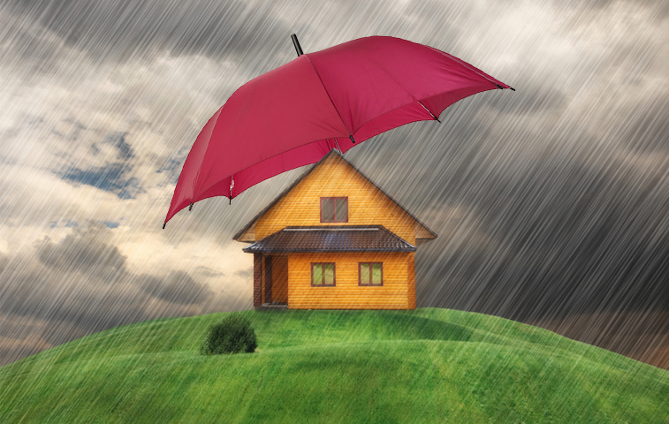

Tenemos la costumbre de cerrar las ventanas apenas llueve; es un error que muchos cometemos.
Si llueve en una época en la que no hace frío, podemos abrir por lo menos unos minutos las ventanas.

Slide 3
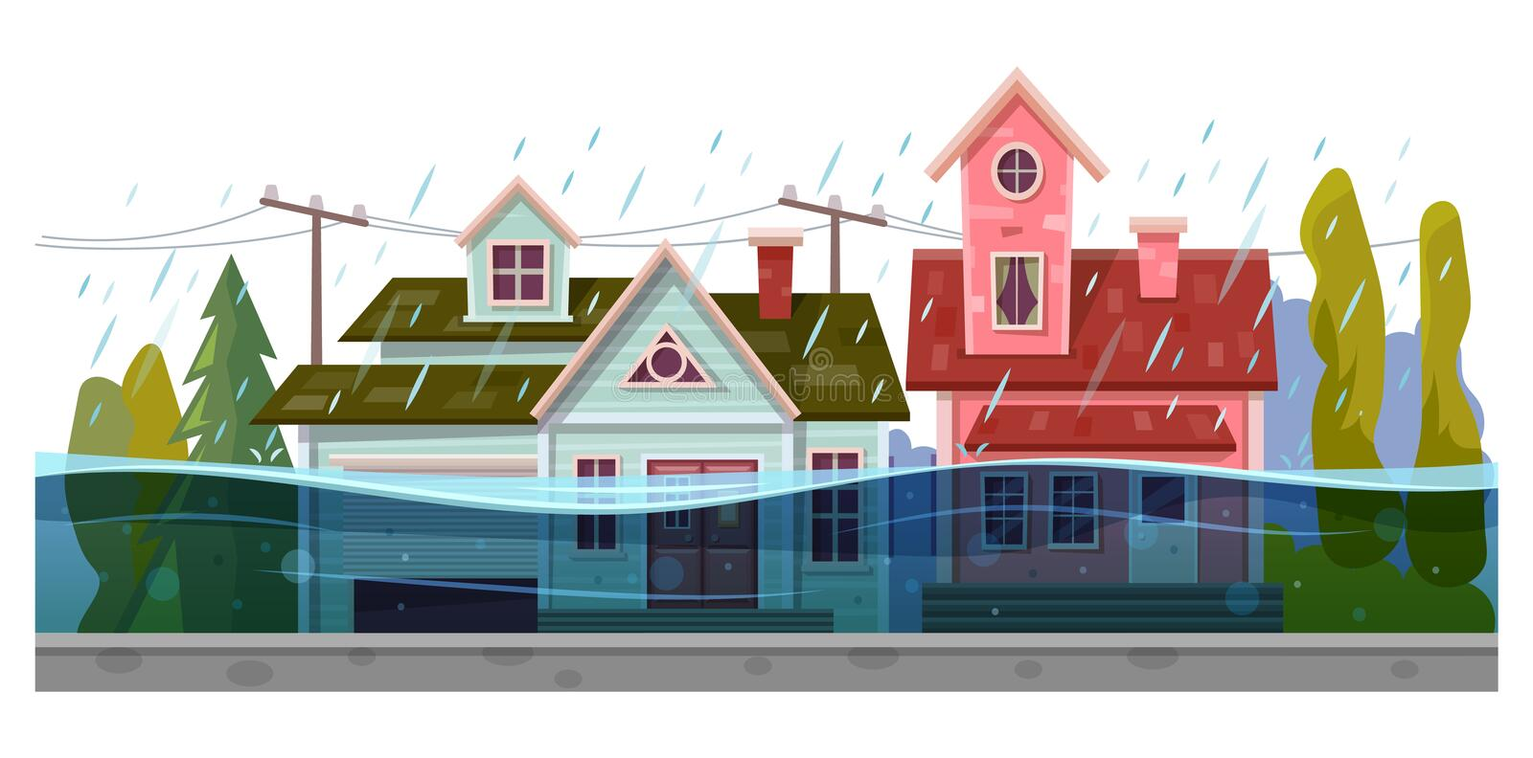
La lluvia trae un efecto de oxigenacion y por lo tanto purificar el aire de nuestro hogar, ese "olor a lluvia" debemos dejarlo entrar a nuestro hogar.
Cuando llueve, huele a ozono y estas partículas limpian el aire de nuestra casa.

Slide 4
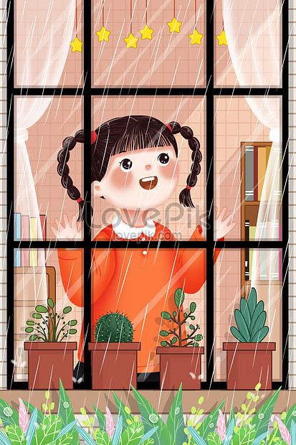

Todos lo hemos olido. Poco tiempo antes de que se desate una tormenta lo sentimos. Es un olor metálico muy característico. Y entonces lo decimos sin ninguna duda: “Va a llover”.

Slide 5
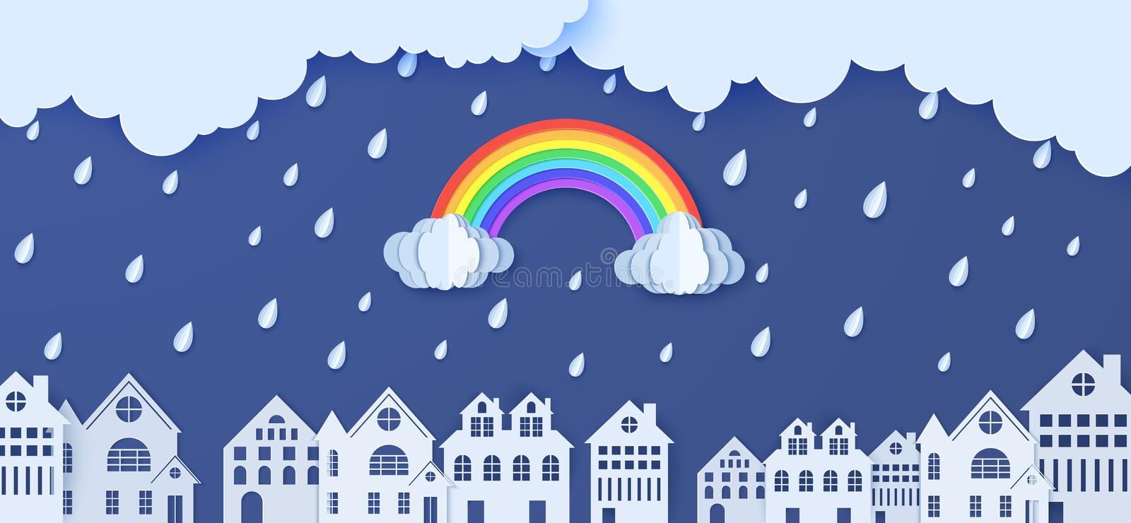

El olor tan especial antes de una tormenta proviene del ozono. Esta molécula siempre está presente en la atmósfera, pero su concentración en las zonas bajas aumenta en los días de tormenta. Sucede porque los rayos favorecen su formación.

Slide 6

La lluvia, el agua elemento purificador, que limpia, arrastra todo lo malo...

Slide 7
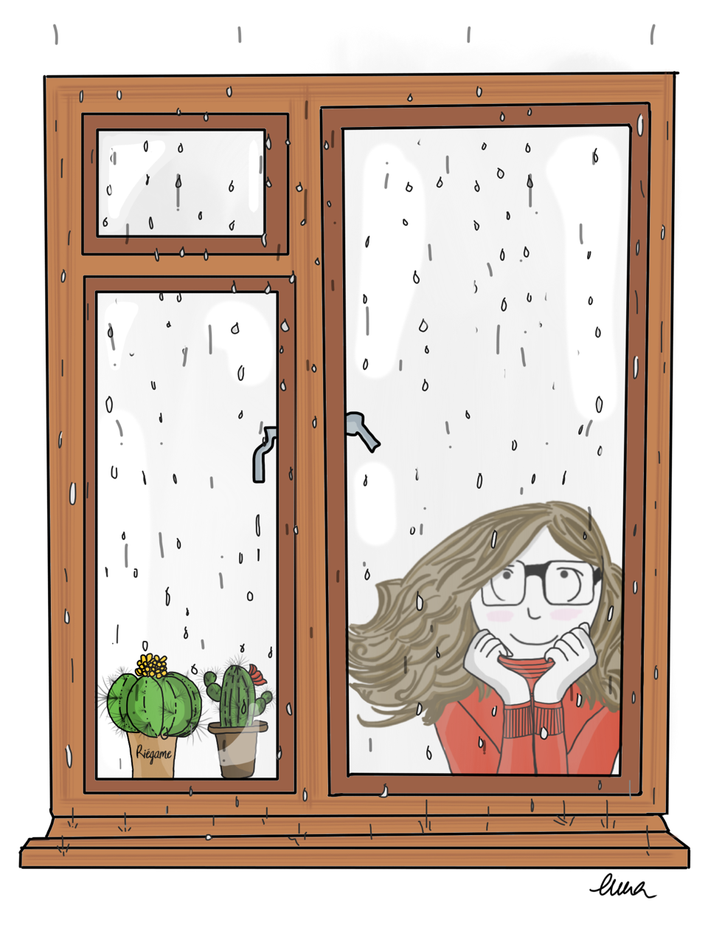
Ya lo sabes, cuando llueva abre las ventanas, deja que fluya el oxígeno, que salgan las viejas energías y entren las nuevas con la lluvia.

Slide 8


Vemos aquí la importancia de no contaminar con microplásticos las aguas, por que al convertirse en lluvia, no se purificaría el aire del que hablamos.

